Slide 1
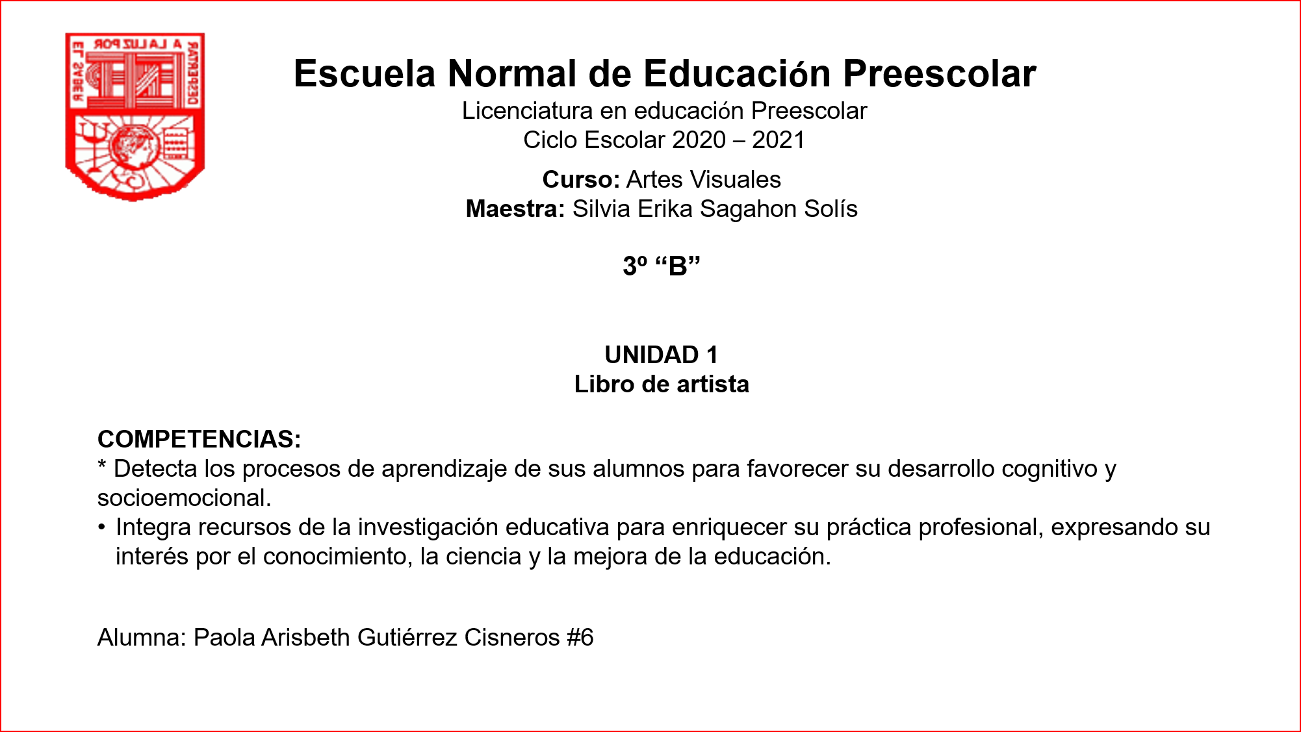

Slide 2
Mi Libro de Artista
Link del Video:
https://youtu.be/Tsblx32BXXE

